Slide 1
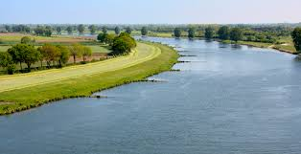
De wereld en ik
Verloop van een rivier
24 November 2020
Jaar 1 – Periode 2
Les 3
Water en energie

Slide 2
Terugblik

Slide 3
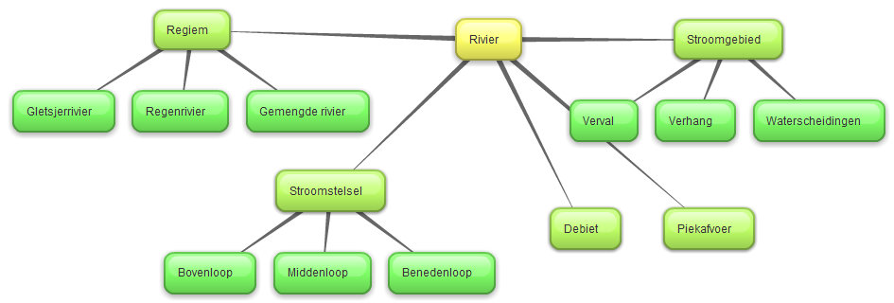
Opdracht
In onderstaand figuur staan begrippen die samenhangen met rivieren. Zoek de betekenis op van de begrippen die je niet kent. Leer de begrippen en hun onderlinge samenhang
Notes:
Regiem: de verdeling van de totale hoeveelheid water die een rivier per jaar afvoert.
Stroomgebied: het verzamelgebied van een rivier. Het wordt begrensd door een waterscheiding.
Debiet: hoeveelheid doorstromend water (in m³/s)

Slide 4
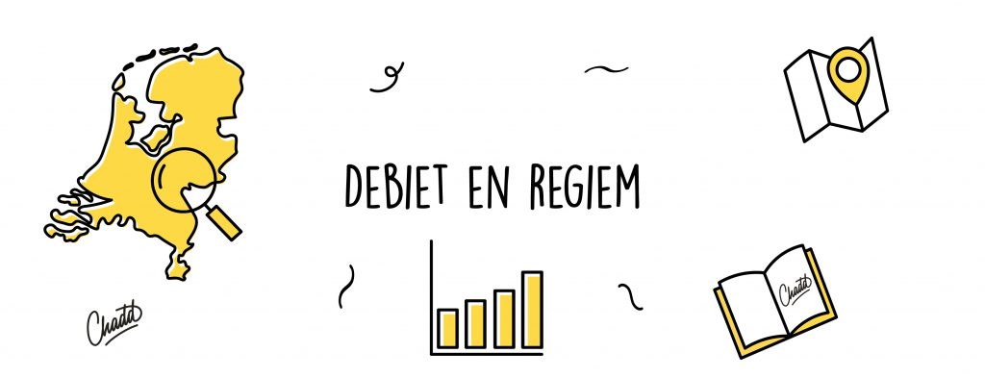

Slide 5
Debiet
Hoe hoog of laag het water in de Waal staat, hangt ervan af hoeveel water de rivier afvoert. De hoeveelheid water die een rivier afvoert, heet debiet. Debiet wordt gemeten in kubieke meter water per seconde (m³ /s).
Bij hoogwater is het debiet groot, bij laagwater is het debiet juist laag.
Als het debiet het hoogst is, spreekt men van piekafvoer van de rivier.

Slide 6
Debiet
De Waal bij Lobith heeft een normale afvoer van 90.000 m³ /kubieke meter water per minuut. Wat is het debiet?
Het debiet is de afvoer in kubieke meter m³ per seconde. De Waal bij Lobith heeft dus een debiet van 90 000/60 = 1.500 m³ kubieke meter per seconde.
Check de site wat de huidige afvoer is van verschillende rivieren! https://waterinfo.rws.nl/#!/kaart/waterafvoer/

Slide 7
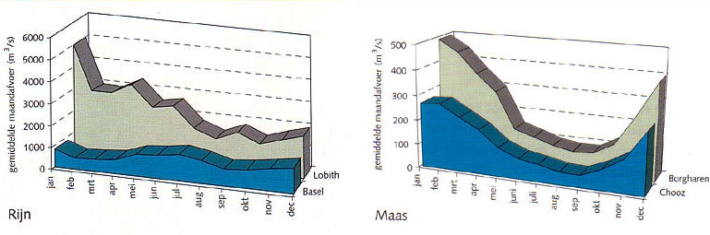
Variatie in debiet
Gedurende het jaar varieert het debiet van de rivieren
’s Winters is hun debiet hoog want van het regenwater dat in het stroomgebied valt, verdampt er weinig voor het de rivieren bereikt.
In de zomer is hun debiet meestal laag want van het regenwater dat in het stroomgebied valt, verdampt een groot deel voor het de rivieren bereikt.

Slide 8
Regiem
Het verschil tussen het hoogste debiet (de piekafvoer) en het laagste debiet in een rivier gedurende het jaar heet het regiem van de rivier.

Slide 9
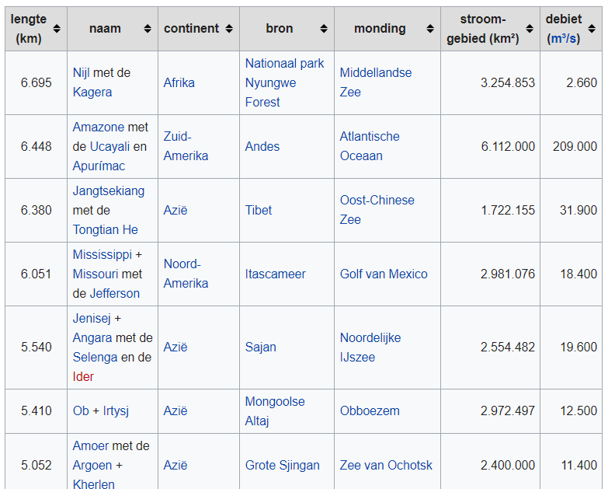

Slide 10
Vertragingstijd
Neerslag in het stroomgebied van een rivier, heeft tijd nodig om de rivier te bereiken. Die tijd is de vertragingstijd.
Die is kort als het water op een harde bodem valt waarin het niet weg kan zakken.
De vertragingstijd is lang als het water op een zachte bodem valt, daarin wegzakt en via de bodem uiteindelijk de hoofdrivier bereikt.

Slide 11
Lange of korte vertragingstijd
Nederland wordt ook wel het afvoerputje genoemd… Veel water moet via ons land naar de zee
Vroeger was het advies water zo snel mogelijk af te voeren naar de rivier en de zee
Sinds 2000 trendbreuk > Anders omgaan met water Waterbeleid voor de 21e eeuw
  Anticiperen in plaats van reageren
  Méér ruimte naast techniek
  Verantwoordelijkheden niet afwentelen

Slide 12
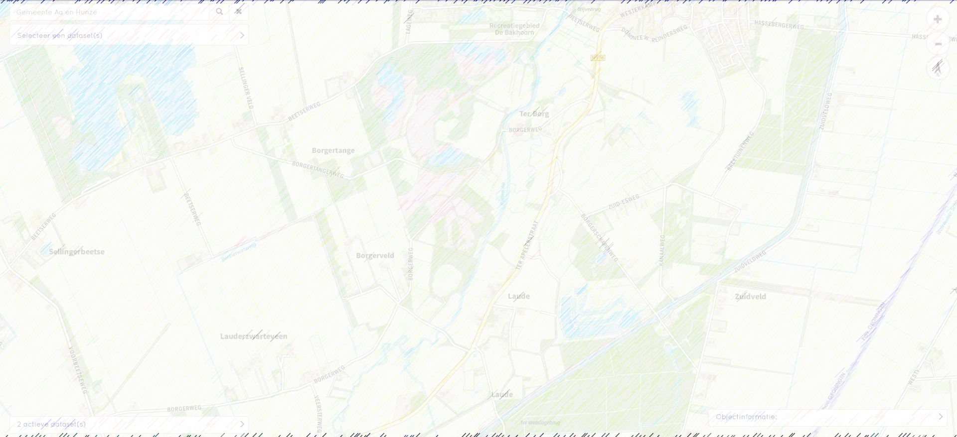
Lange of Korte vertragingstijd
  Aa of Weerijs
  Mark
  Leij
  Essche stroom
  Dommel
  Aa
  Hunze
  Ruiten Aa
Kies een beek en bekijk de verandering van de beek vanaf 1900
Geef een tijdsbeeld van 4 momenten en beschrijf hoe de beek veranderd is
Wat is het effect op de vertragingstijd en hoe past dit in de huidige trend?

Slide 13
Vragen bij Rivieren
Vindt er in de bovenloop ook afzetting van materialen plaats?
Hoe kun je aan de samenstelling van afzettingen in en langs een rivier zien of je bij de middenloop of de benedenloop van die rivier bent?
Verklaar je antwoorden aan de hand van verhang en stroomsnelheid.

Slide 14
https://waterinfo.rws.nl/#!/kaart/waterafvoer/
https://www.topotijdreis.nl/

Slide 15
